Slide 1



Yazılım Testi ve Otomasyonu
Handan yarıcı
handanyarici@gmail.com
linkedin.com/in/handanyarici
github.com/handanyarici

Slide 2
Konular
Test nedir? Kalite nedir?
Yazılım Test metodolojileri
Unit (Birim) Test - JUnit
Test seviyeleri – Junit Covarage
Test case dizayn teknikleri
Test strateji
Çevik Yazılım – Farklı Alanlarda Test
API Testleri
Performans Testleri
UI/UX Testleri
Test Otomasyona Giriş Selenium IDE
Selenium Web Driver
Mobil Test Otomasyonu
Appium

Slide 3
TDD (Test Driven Development)
Açılımı Test Driven Development olan ve Türkçe’ye Test Güdümlü Development olarak çevirebileceğimiz, ilk defa Kent Beck yazılım üstadı tarafından ortaya atılmış olan TDD ana mantık olarak bir kod geliştirilirken kodu yazmadan önce o kodun yapması gereken işin testinin yazılması ve kodun yazılan bu testten geçecek şekilde yazılmasıdır.
Örneğin, bir yazılım geliştirici veri tabanına kayıt ekleyen bir modül yazacak.
Önce gidip bu modulün nasıl olması gerektiğine göre testini yazıyor.
Testi çalıştırıp fail’ini yani kırmızı rengi alıyor.
Sonra modülü testdeki şartları sağlayabilecek yani testi geçebilecek şekilde yazıyor.
Son olarak test metodunu koşturuyor ve ilgili kodun testi geçtiğini yani yeşil rengi görüyor.

Slide 4
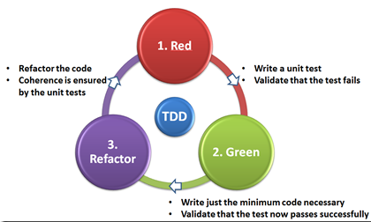
TDD (Test Driven Development)

Slide 5
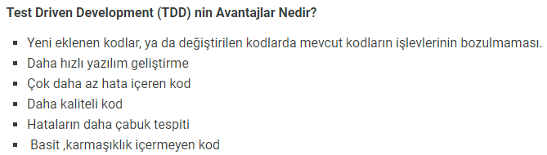

TDD (Test Driven Development)

Slide 6
Lab Çalışması
Aşağıdaki problemin çözümünü TDD prensibi ile Java ve Junit kullanarak implement ediniz.
/** * You are driving a little too fast, and a police officer stops you. * Write code to compute the fine you would have to pay. * If your speed is 60 or less, the result is 0 since there is no fine. * If speed is between 61 and 80 inclusive, the fine is 100 dollars. * If speed is 81 or more, the result is 200. * Unless it is a holiday -- on that day, your speed can be 5 higher in all cases
**/
Notes:
hız isHoliday(true=tatil false=tatil değil)
60 false - 0
65 false - 100
65 true - 0
86 true - 200
59 true - 0
55 false - 0
-5 false - 0
80 false - 100
61 false - 100
85 true - 100

Slide 7
Mocking nedir?
Mocking(mocklama), popüler yazılım metodolojisi olan TDD ve özelde birim testlerinin (unit test), test ettikleri sistemi izole etmede kullandığı yöntemlerden biridir. Bu yöntemler, geniş anlamıyla test dublörleri (test double) olarak tanımlanabilir. Test dublörleri, test edilen sistemin bağımlı olduğu diğer birimlerin yerini tutar.
Bu izolasyona birim testlerinde ihtiyaç duyulmasının temelde iki sebebi vardır:
Birim testleri, genelde test ettikleri sistemin kendisi ile ilgili varsayımları doğrulamak için yazılır.
Test dublörleri, davranış ve kullanım şekillerine göre çeşitlenir. Bunlardan en çok kullanılanları dummy, fake, stub, spy ve mock‘tur denebilir. Bu çeşitliliğe sebep olan genel faktörler, bu dublörlerin beklenen işi yapıp yapmadığı ve yaparken nasıl bir davranış gösterdiği ile ilgilidir.
Notes:
@Mock
private List<String> mockList;
@Spy
private List<String> spyList = new ArrayList();

Slide 8
Mocking nedir?
Mocklama işlemi genelde kütüphaneler yardımıyla, test metodlarının içinde, veya tekrar eden test ayarlarının yapıldığı bir özelleştirme metodunu, satır arası kodlar ile yapılır. Yani çoğu zaman mocklanan tipden devralan bir tip yazılmaz.
Mock kütüphaneleri genelde bu işi, dilin reflection kütüphanesinden faydalanarak, çalışma zamanında, ayarlanan kurulumu sağlayacak vekil tipler üreterek sağlarlar. Bunun getirdiği bir avantaj, bütün ön koşulları yerine getiren bir dublör birimi yazmadan, her test metodu için yalnızca beklenen davranışı sağlayan satır içi ayarlamalar yapılmasına olanak sağlamasıdır.
Mock kütüphanelerinin diğer bir avantajı ise, genellikle kendi içlerinde doğrulama (assertion) mekanizmaları bulundurmaları ve mocklanan nesne üzerindeki beklentilerin karşılanıp karşılanmamasına göre, çağırıldıkları testin başarı durumunu etkilemeleridir. Mock kütüphanelerinin yaptığı bu işi, elle yazılan mock tiplerinde geliştiricinin kendisi yapması gerekebilir.

Slide 9
Mocking Dezavantajlar
Bir dezavantaj test ortamında mock kullanılacak bir sistemde neredeyse her şeyin birer arayüz (interface) üzerine inşa edilmesi gerekebiliyor. Bu da kimi zaman over-engineering olarak nitelendirilen probleme yol açabiliyor.
Mock ile ilgili bir başka dezavantaj, test ortamını kimi zaman karmaşıklaştırması olabilir. Bağımlı olunan sınıf yirmi satırlık bir kod barındırabilirken, test ortamının gerekliliklerini sağlamak için yüzlerce satır kod ile bahsedilen sınıfı taklit eden bir mock objesi yazmak gerekebiliyor. Bu karmaşıklığı çözmek için, “kendini tekrar etme” prensibini kullanmak gerekebiliyor.

Slide 10
POWERMOCK - MOCKITO
PowerMock is an open source mocking library for the Java world. It extends the existing mocking frameworks, such as EasyMock and Mockito, to add even more powerful features to them. PowerMock enables us to write good unit tests for even the most untestable code. Most of the mocking frameworks in Java cannot mock static methods or final classes. But using PowerMock, we can mock almost any class.
Notes:
Most of the mocking frameworks in Java, including Mockito, cannot mock static methods or final classes. If we come across a situation where we need to test these components, we won’t be able to unless we re-factor the code and make them testable. For example:
Making private methods packaged or protected
Avoiding static methods
But re-factoring at the cost of good design may not always be the right solution.

Slide 11
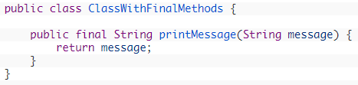
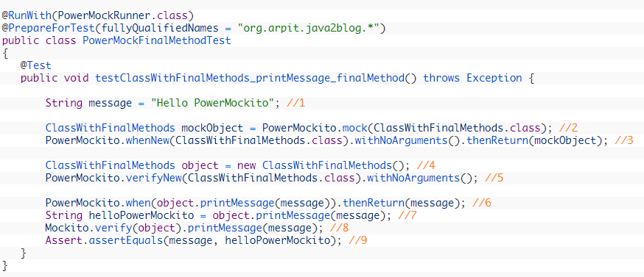
MOCK – Final Methods
Notes:
We defined a generic String message which we will be using as a parameter and expectation.
We mock an instance of the system under test, ClassWithFinalMethods.
whenNew() method makes sure that whenever an instance of this class is made using the new keyword by invoking a no argument constructor, this mock instance is returned instead of the real object.
We invoke the no argument constructor to make an instance of the system under test.
We verify that the no argument constructor was actually involved during the last step.
We set an expected String when the final method is called, using the String we defined in Step 1.
The final method printMessage(…) is invoked.
We verify that the final method was actually called.
Finally, we assert our expectations to the actual String returned to us.

Slide 12
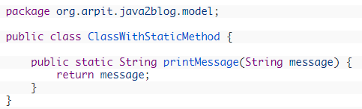
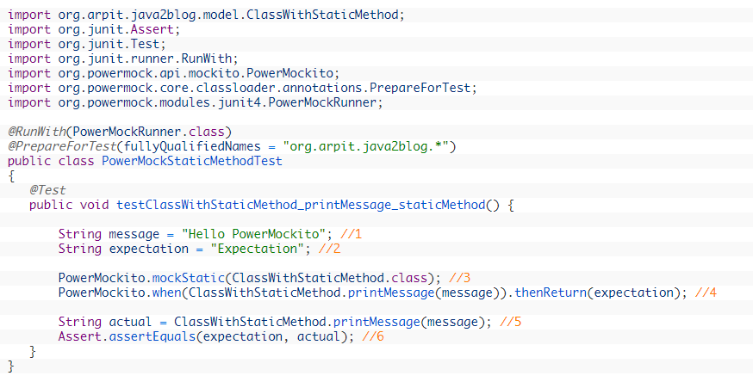
MOCK – Static Methods
Notes:
We defined a generic String message which we will be using as a parameter.
Another generic String message, to be used as an expectation.
Prepare ClassWithStaticMethod for static method test.
Preparing expectations when the static method will be invoked.
Invoking the static method.
Verifying the expected and actual result.

Slide 13
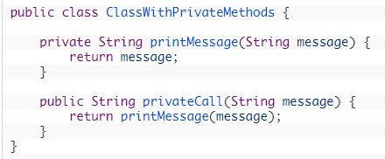
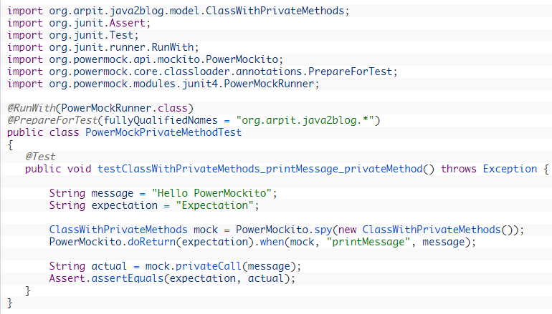
MOCK – Private Methods
Notes:
We start by creating a mock using Powermockito.spy(…) method.
Next, we make use of Reflection API by providing method name as a String parameter to when(…) method.
Finally, we invoke the public method which in turn invoked the private method and we verify our results using assertEquals(…) method.

Slide 14
APACHE MAVEN
Maven, proje geliştirirken proje içerisinde bir standart oluşturmamızı, geliştirme sürecini basitleştirmemizi, dokümantasyonumuzu etkili bir şekilde oluşturmamızı, projemizdeki kütüphane bağımlılığını ve IDE bağımlılığını ortadan kaldırmamızı sağlayan bir araçtır.
Proje Nesnesi Modeli (Project Object Model) veya POM, Maven’deki temel iş birimidir. Proje kurmak için Maven tarafından kullanılan proje ve yapılandırma detayları hakkında bilgi içeren bir XML dosyasıdır.

Slide 15
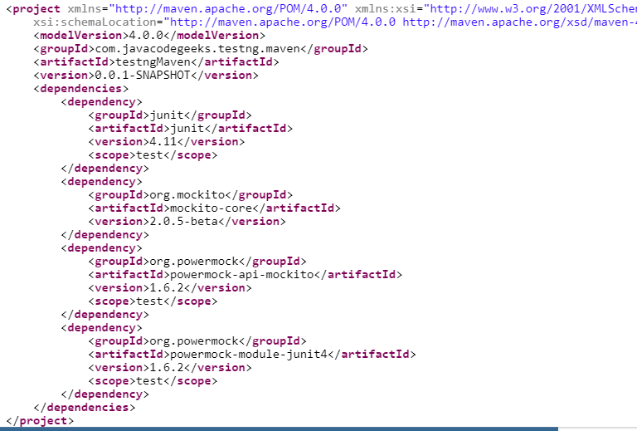
POM.xml

Slide 16
LAB Çalışması
- Github repository’de Lab altındaki Employee projesinde,
1- EmployeeController. getProjectedEmployeeCount() methodu için Powermock kullanmadan unit test metodu,
2- PowerMock kullanarak unit test methodu,
3- saveEmployee metodunu çağırdığını verify eden test metodu
implement ediniz.

